Slide 1
Музыкальные деревянные и медные духовые инструменты

Slide 2
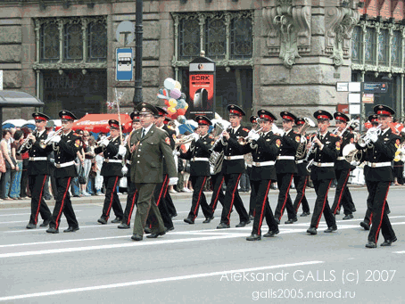

Slide 3
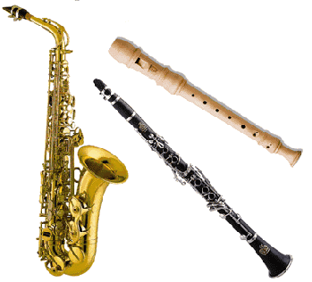
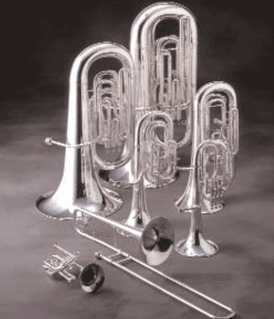
Инструментов знаем много музыкальных,
Голос каждого – особый, уникальный.
Музыканты долго думали: “Как быть?”
И решили всех по группам разделить.
Деревянные
духовые инструменты
Медные
духовые инструменты

Slide 4
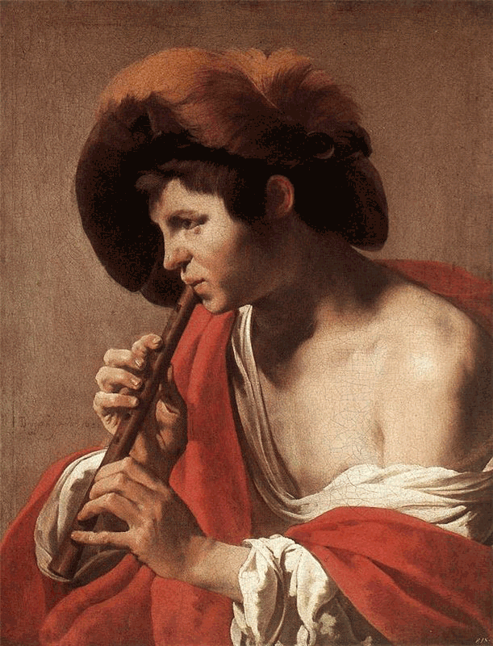
Деревянные духовые
инструменты
Вот семейство деревянных духовых.
Много интересного, знаем мы про них.
Им пастушья дудочка – старшая сестра
Вот поэтому, ребята, так группа названа
Хендрик Тербрюгген
«Мальчик играющий на флейте»
1621г.,

Slide 5
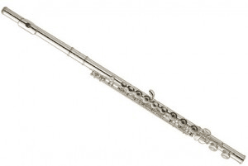
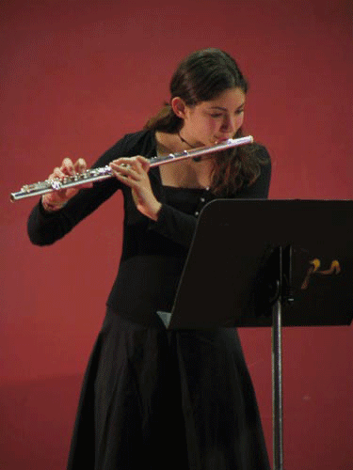
Флейта
Имя – легкое дыханье,
В голосе – очарованье.
Ручейком хрустальным льется,
Флейтою она зовется.

Slide 6
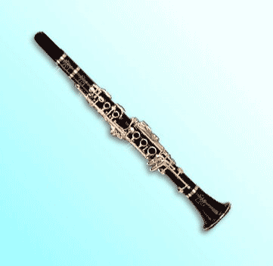
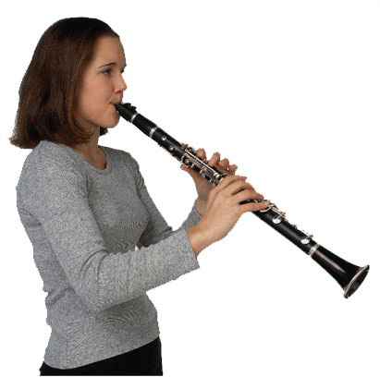
Кларнет
Он по возрасту – ребенок.
Голосок подвижен, звонок,
Чист и ясен – спору нет!
Называется кларнет.

Slide 7
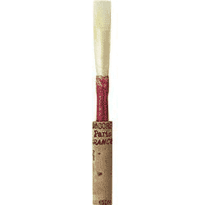
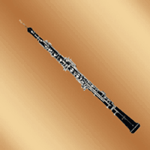
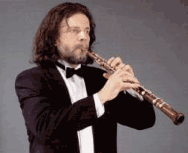
Гобой
Голосом протяжным впору
Петь про русские просторы.
Про деревню нам с тобой
Пропоет сейчас гобой.

Slide 8
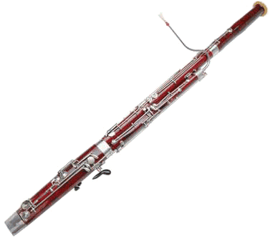
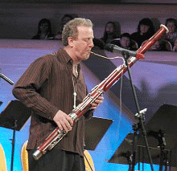
Фагот
Он простужен и встревожен,
И из трубок будто сложен.
Он ворчит, а не поет.
И зовут его - фагот

Slide 9
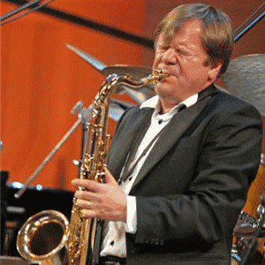
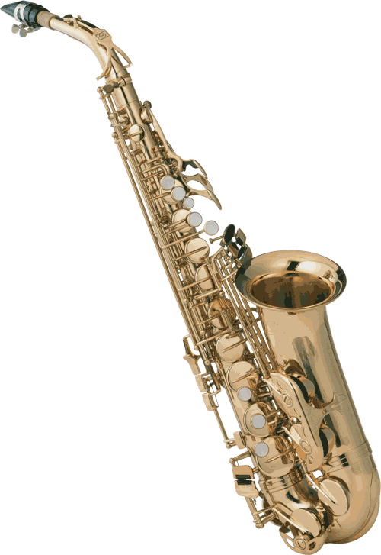
Саксофон
Он трубе и дудке брат,
Только важен и горбат.
В джаз ужасно он влюблён,
И зовётся саксофон

Slide 10
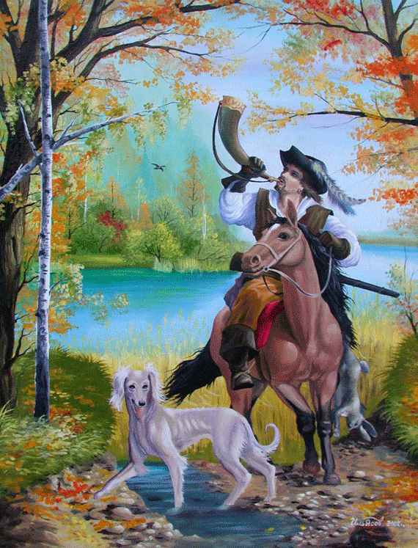
Медные духовые
инструменты
Группа медных духовых:
Расскажу я и про них!
Рог им силу звука дал,
Звонкой медью оплетал.
Медные, блестящие,
По разному звучащие
Рамиль Ильясов
«Охота» 2002г

Slide 11
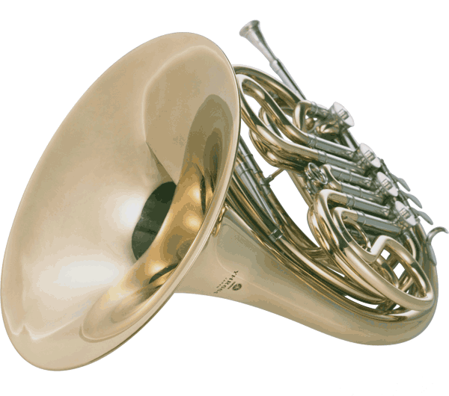
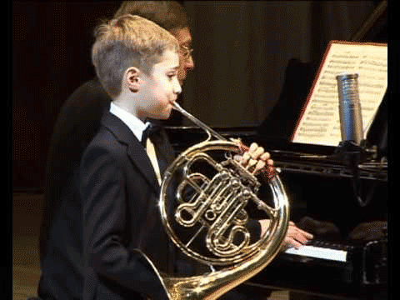
Валторна
В переводе с немецкого - «рог».
С трубою схожа, скажет народ.
Духовой инструмент, без сомнений, бесспорно,
И зовусь я красиво - валторна

Slide 12
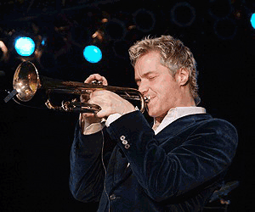
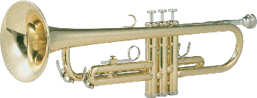
Труба
Голос громкий, голос яркий
Посмотрите на меня.
Я блещу на солнце ярко
И зовут меня труба.

Slide 13
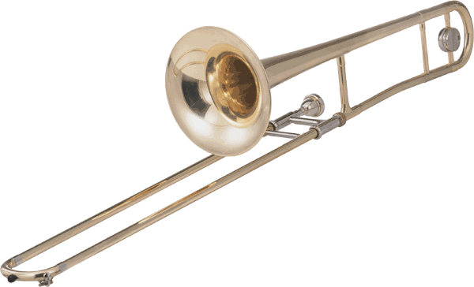
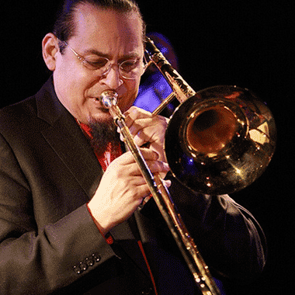
Тромбон
Этот медный духовой
То короче, то длиннее.
Ведь кулису он имеет!
Громче всех в оркестре он.
И зовут его тромбон!

Slide 14
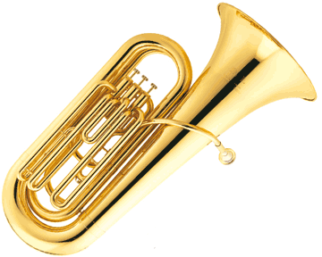
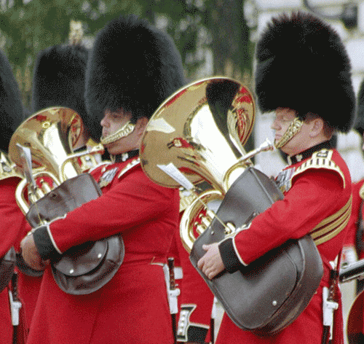
Туба
Медная туба
Очень большая.
И голос низким
В оркестре играет

